Slide 1
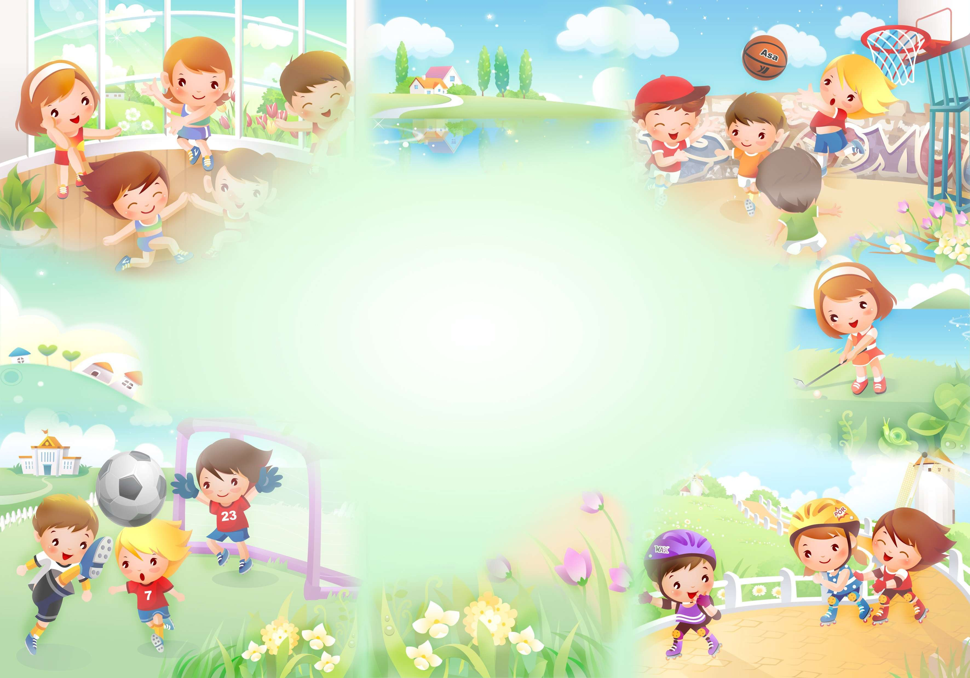
МБДОУ «Детский сад «Медвежонок» структурное подразделение Детский Сад «Лисёнок»
Детская Хореография
Движение - жизнь
Автор: Львова Ирина Сергеевна
воспитатель высшей квалификационной категории

Slide 2
Танец – это вид искусства, который отражает внутренний мир в движениях
Танец дарит ребёнку
Радость
Ощущение свободы
Снимает психологические зажимы
Развивает гибкость, пластичность, плавность движений

Slide 3
Танцы – это не просто увлечение
Здоровье
Красота
Иммунитет

Slide 4
Физическое развитие
Повышается выносливость
Укрепляются стенки сосудов
Укрепление иммунитете
Развиваются все группы мышц

Slide 5
Психологическое развитие
Тренировка силы воли
Развивается терпение и усидчивость
Повышается самооценка
Ребёнок раскрепощается

Slide 6
Совет родителям :
Обязательно интересуйтесь, как ребенок ведет себя на занятиях. Если крохе хореография не нравится совершенно, не настаивайте на продолжении. Возможно, его время еще не настало и нужно пока сделать перерыв. Заставляя маленького ребенка заниматься танцами через силу, можно навсегда отвратить его от этого красивого искусства.

Slide 7
Зачастую родители видят, что у ребенка есть какие-то комплексы и придумывают чересчур сложные способы решения. Но, как правило, таким детям просто не хватает уверенности в себе, нужно будет дать немного времени и ребенок обязательно раскроется….

Slide 8
Хореографическая деятельность необходима ребенку дошкольного возраста для того, чтобы не пропустить сенситивного периода, когда использование задатков становится наиболее своевременным для развития специальных способностей и личности в целом.

Slide 9
И будьте уверены, дорогие родители, что ваш ребенок от занятий танцами станет еще здоровее и сильнее физически, а значит – физиология всего организма будет активизирована на все сто процентов.

Slide 10
Движение это жизнь!

